Slide 1
🌱 MathSprout
Ứng dụng học Toán có trợ lý AI cho học sinh tiểu học
"10 phút mỗi ngày — Tiến bộ lớn cả năm!"
Trần Nhật Minh — Lớp 2, V-school Ocean Park
STEMFEST 2026
Chủ đề: "Our World, Our Responsibility"

Slide 2
1️⃣ Vấn đề thực tế
😔 Khi em học Toán...
💬 Khảo sát bạn cùng lớp:
📚 Có nhiều bài em không hiểu được luôn
🏠 Về nhà có rất nhiều bài tập khó
👨‍👩‍👧 Bố mẹ rất bận đi làm, không kèm được
🧑‍🏫 Cách giải của người lớn ≠ cách học sinh lớp 2
👫 Nhiều bạn trong lớp cũng thấy Toán khó nhất
"Khi không hiểu bài, em không biết hỏi ai"
"Bố mẹ giải nhanh quá, em càng không hiểu"
"Toán là môn khó nhất!"
"Gõ bài Toán bằng bàn phím rất khó"
→ Toán là nền tảng cho mọi môn → Cần "người bạn" luôn sẵn sàng giúp đỡ!

Slide 3
2️⃣ Giải pháp — MathSprout 🌱
"Tại sao mình không có một bạn trợ lý AI luôn sẵn sàng giúp các bạn nhỏ học Toán?"
🤖
💚
🧒
Không bao giờ bận
Luôn kiên nhẫn
Nói theo cách của em
Bạn Sprout luôn sẵn sàng 24/7, bất kỳ lúc nào
Giải thích lại bao nhiêu lần cũng được
Dùng ngôn ngữ lớp 1-3 không phải người lớn
🌱 Sprout = Mầm Cây Bạn ấy giúp kiến thức của em lớn lên mỗi ngày!

Slide 4
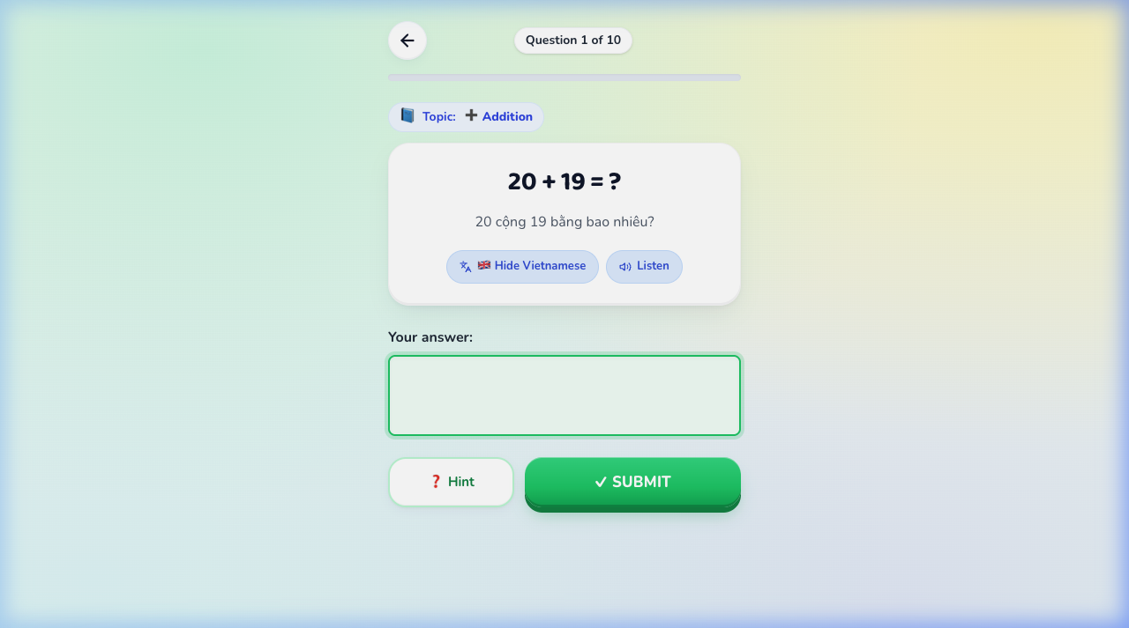
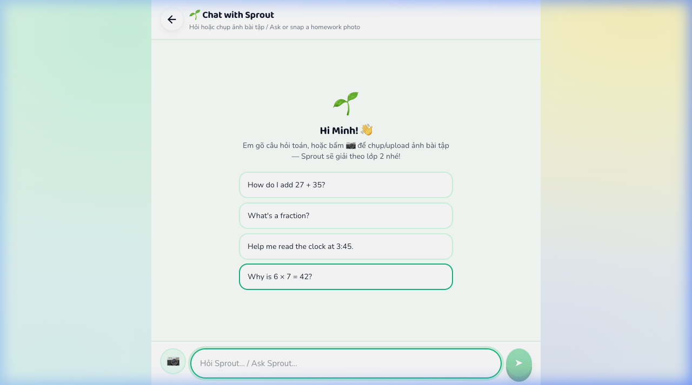
3️⃣ Sản phẩm — 3 phần chính
1️⃣ 11 dạng bài tập Toán
2️⃣ AI Sprout Assistant
• Phép cộng, trừ, nhân, chia • Đo lường, hình học, phân số • Lớp 1 đến lớp 5 • Song ngữ Anh-Việt 🇬🇧🇻🇳 • Nút đọc to 🔊
• Chụp ảnh đề bài 📷 • Hoặc gõ câu hỏi • Giải thích từng bước • Đọc to Anh + Việt • Kiên nhẫn, không vội
3️⃣ Trợ lý gia sư thông minh: Ghi nhớ bài sai → Gợi ý luyện đúng chỗ yếu → Tiến bộ nhanh hơn!

Slide 5
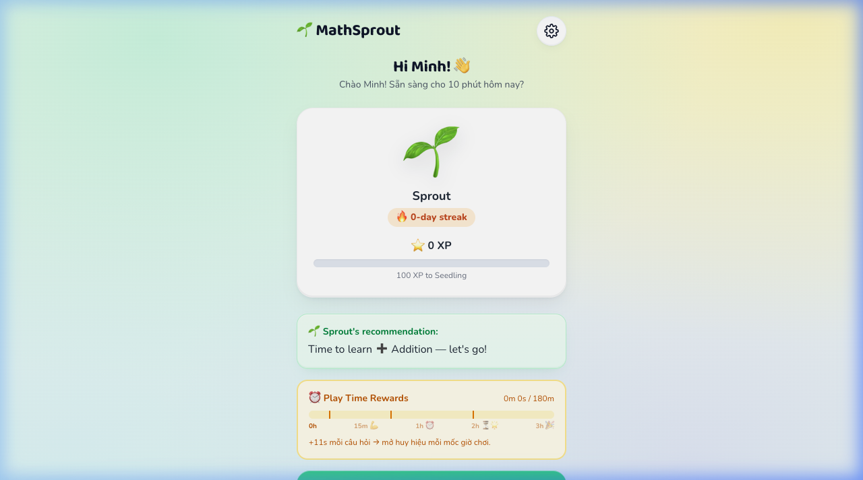
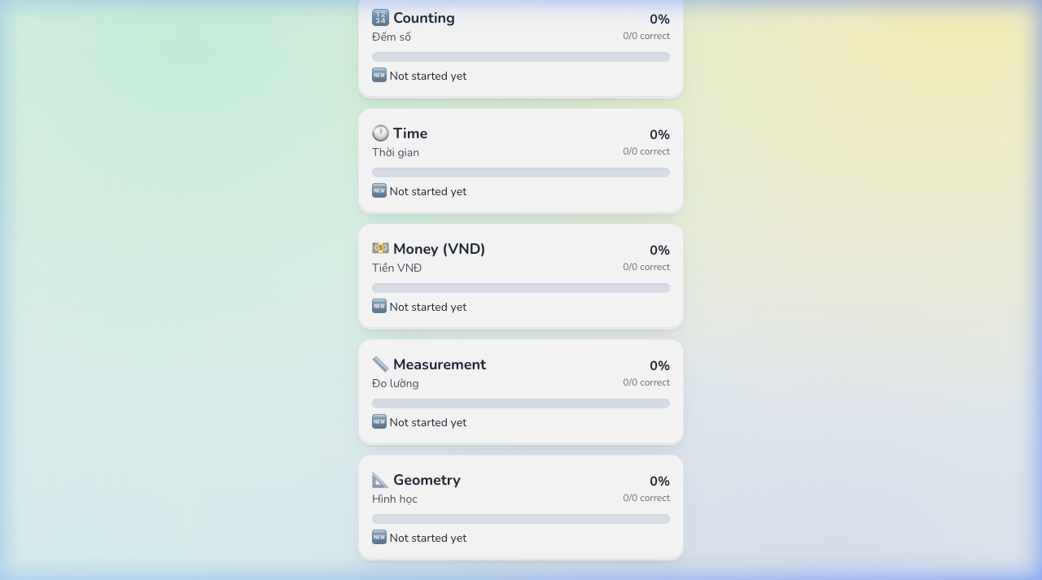
3️⃣ Demo App — Dashboard & Skill Map
🏠 Dashboard — Mầm cây, Streak, XP
📊 Skill Map — Bản đồ kỹ năng

Slide 6
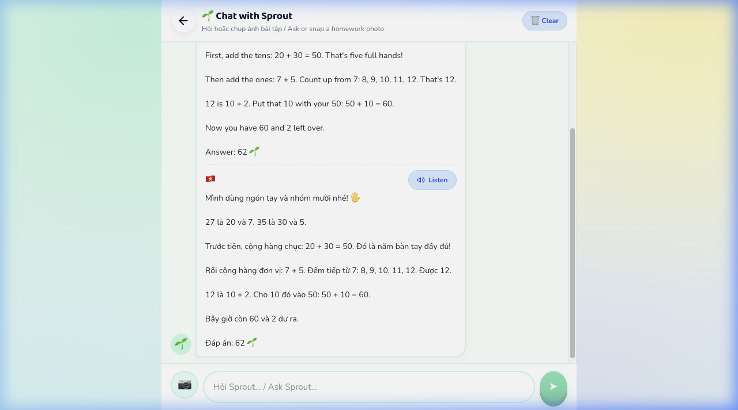
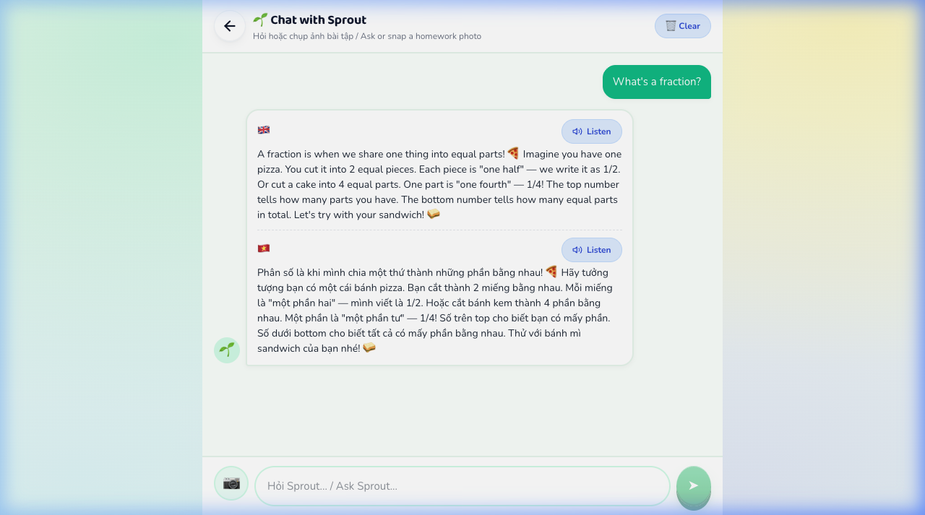
3️⃣ Demo AI — Hỏi đáp với Sprout 🌱
Em hỏi → Sprout giải thích từng bước bằng cả tiếng Anh và tiếng Việt
💬 "How do I add 27 + 35?"
💬 "What's a fraction?"
Sprout giải thích cộng hàng chục rồi hàng đơn vị, dùng cách đếm ngón tay — song ngữ Anh-Việt
Sprout dùng ví dụ pizza 🍕 và bánh kem 🎂 để giải thích phân số — rất dễ hiểu!

Slide 7
4️⃣ Thử nghiệm & Cải tiến
Thử app với chính em và các bạn trong lớp trong 1 tuần
1
2
3
🔊 Thêm nút đọc to
🇬🇧🇻🇳 Chế độ song ngữ
📷 Chụp ảnh đề bài
Có bạn chưa đọc nhanh được → Bấm nút nghe đọc to
Các bạn trường quốc tế cũng dùng được
Gõ bài Toán bằng bàn phím rất khó → chụp ảnh nhanh hơn
→ Lắng nghe feedback → Cải tiến sản phẩm → Sản phẩm tốt hơn cho các bạn!

Slide 8
5️⃣ Tác động
💪
📈
🏠
🎉
Không còn sợ Toán
Học giỏi hơn
Tự học khi bố mẹ bận
Học Toán thật vui!
Luôn có bạn Sprout giúp đỡ
Luyện đúng vào điểm yếu
Không phải đợi ai cả
Gamification + Rewards
🌟 "10 phút mỗi ngày — Tiến bộ lớn cả năm!" 🌟

Slide 9
6️⃣ Ý kiến học sinh
"Em rất tự hào về dự án này, vì đây là sản phẩm em tự nghĩ ra từ chính khó khăn của em khi học Toán."
"Em mong rằng MathSprout sẽ giúp được thật nhiều bạn nhỏ ở Việt Nam yêu thích môn Toán hơn."
"Vì khi mình hiểu Toán rồi, mình sẽ thấy Toán... thật ra rất là vui!" 😊
✏️ Em đã tự làm:
🤖 AI hỗ trợ em (theo quy định):
Xác định vấn đề từ trải nghiệm thật
Nghĩ ra ý tưởng + 4 chức năng chính
Viết code, test app, quay video
Giải thích khái niệm khó
Hỗ trợ debug khi code lỗi
AI là công cụ, không thay em tư duy

Slide 10
🌱
Cảm ơn ban giám khảo và các thầy cô đã lắng nghe ạ!
Trần Nhật Minh — Lớp 2 — V-school Ocean Park
STEMFEST 2026 🌱
"A small sprout today, a big tree tomorrow." Một mầm cây nhỏ hôm nay — Một cây lớn ngày mai.

